Slide 1

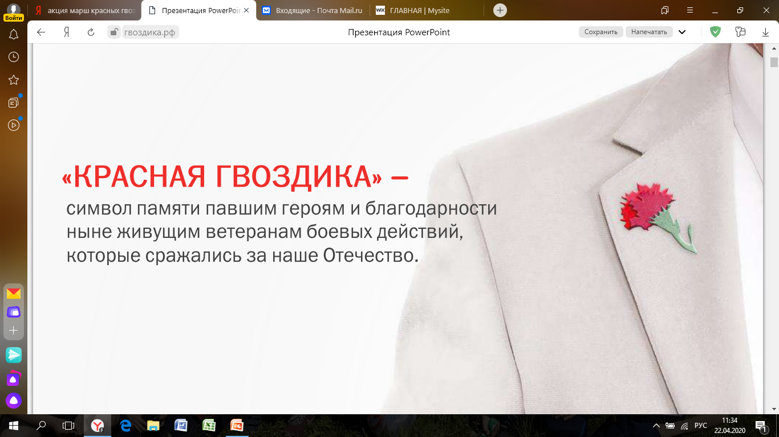
2020

Slide 2
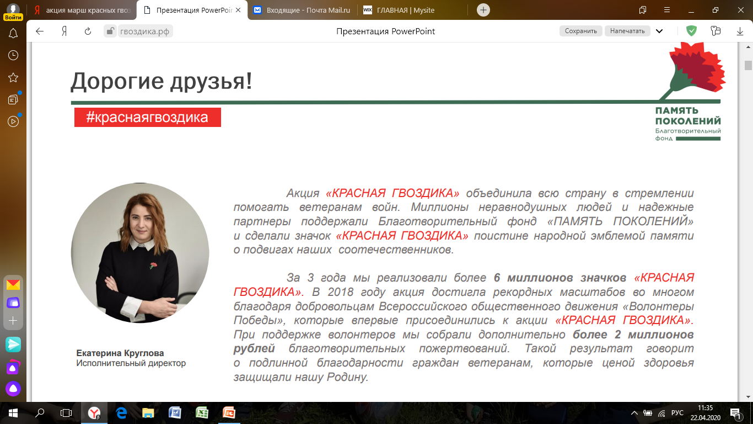

Slide 3
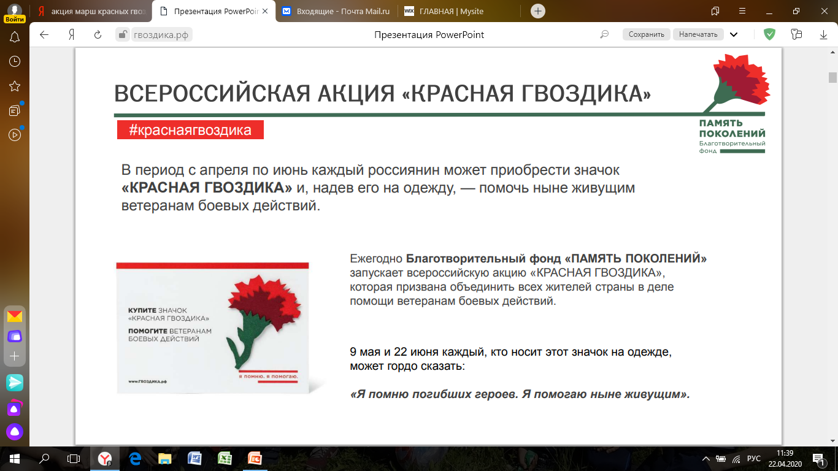

Slide 4
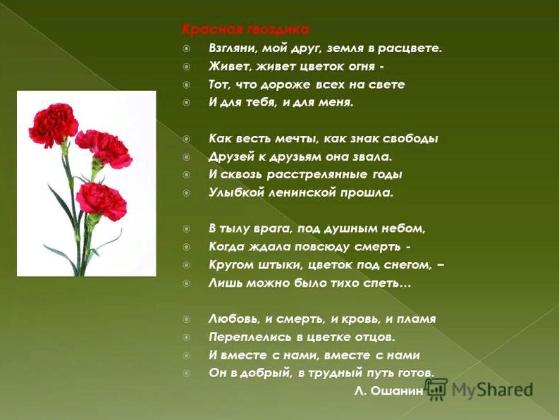

Slide 5
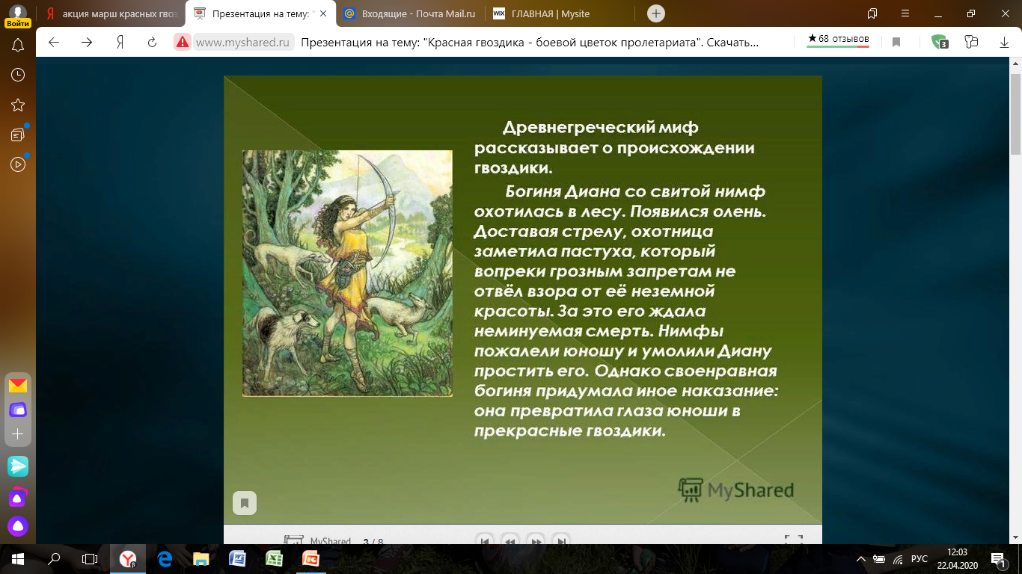

Slide 6
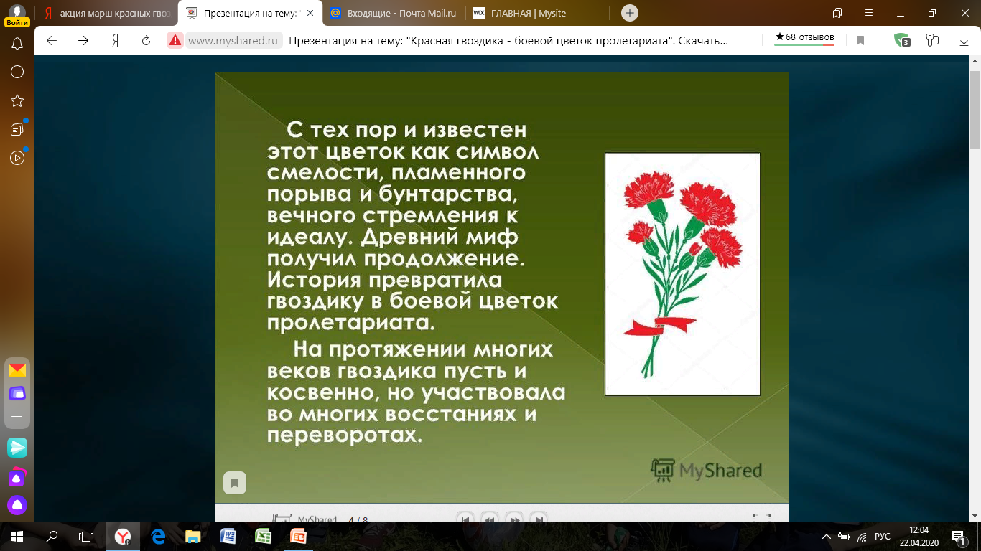

Slide 7
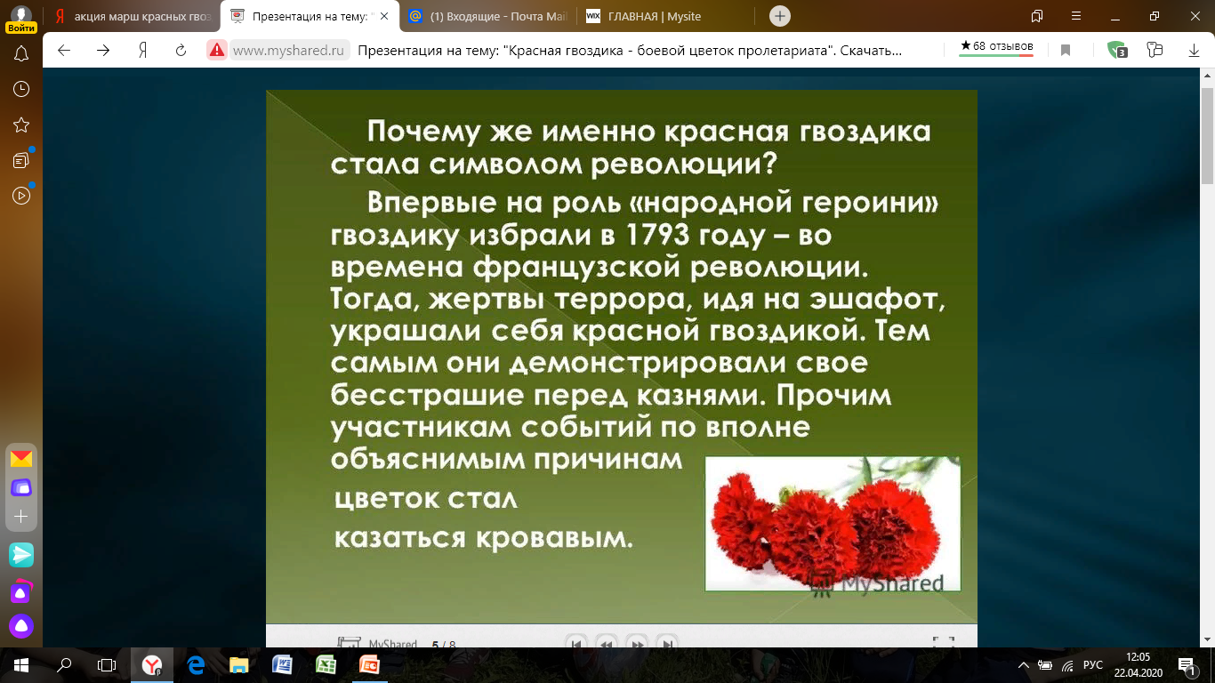

Slide 8
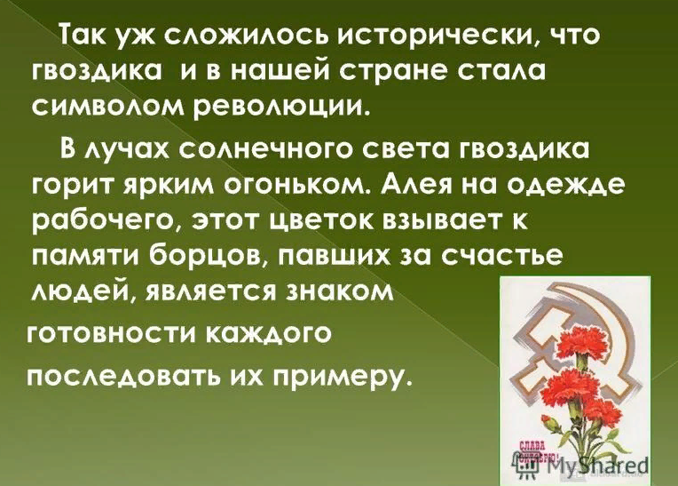

Slide 9
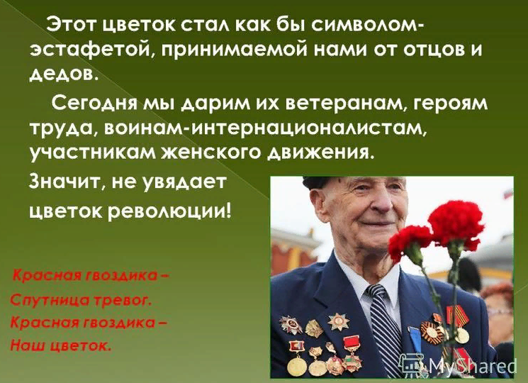

Slide 10

Изготовь красную гвоздику из бумаги.
Для этого тебе помогут слайды с мастер-классом или видео

Slide 11
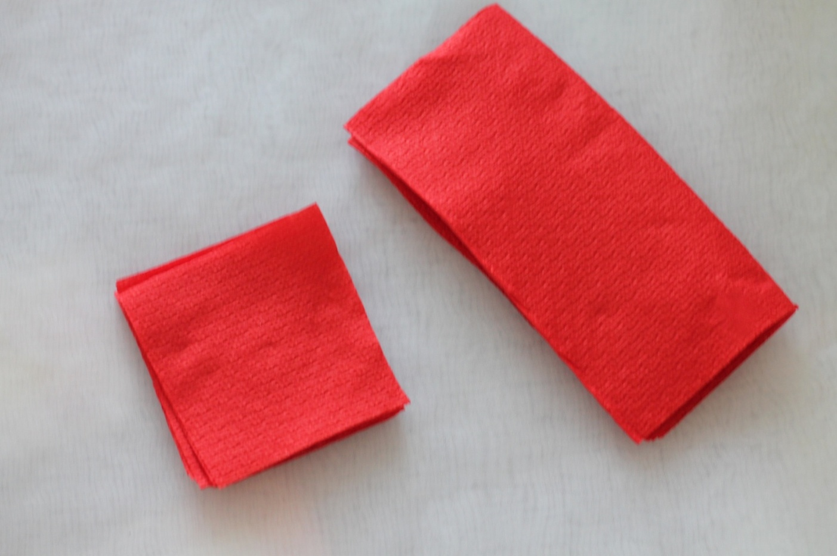
Берем салфетку складываем из нее квадрат

Slide 12
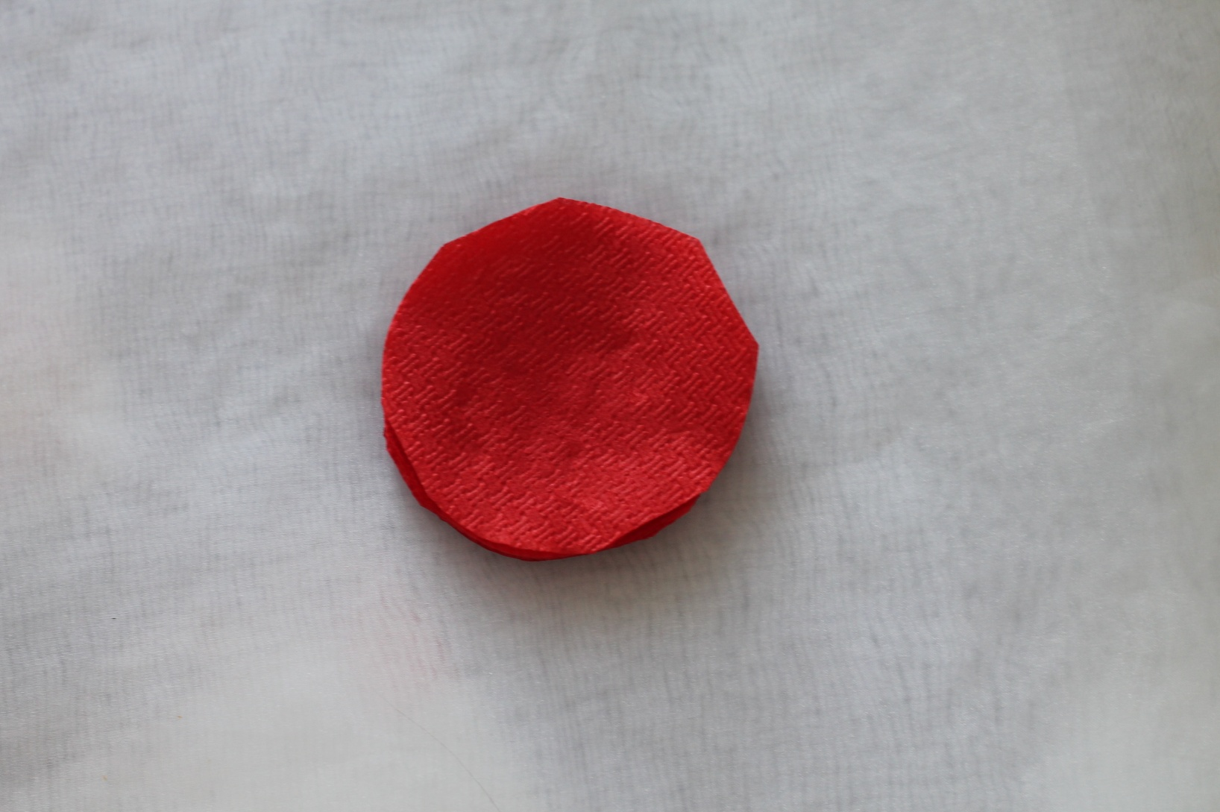
Срезаем углы и получаем круг

Slide 13
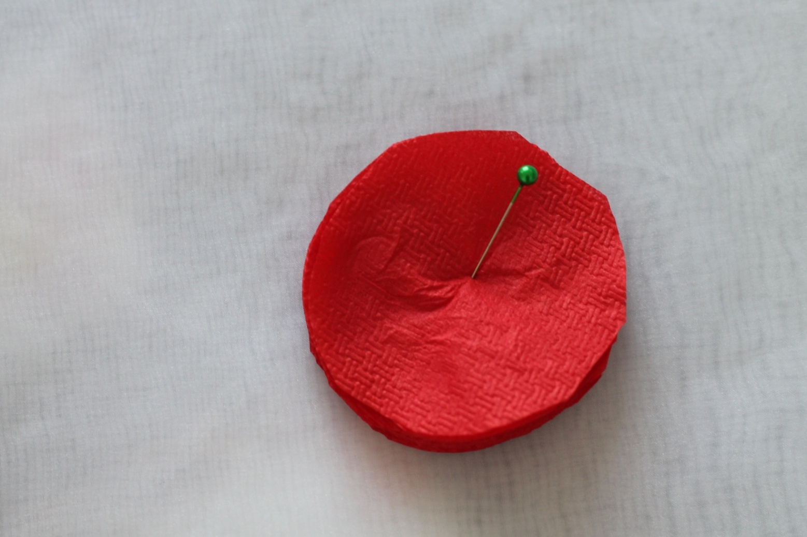
Находим середину круга.
При помощи иглы делаем два отверстия

Slide 14
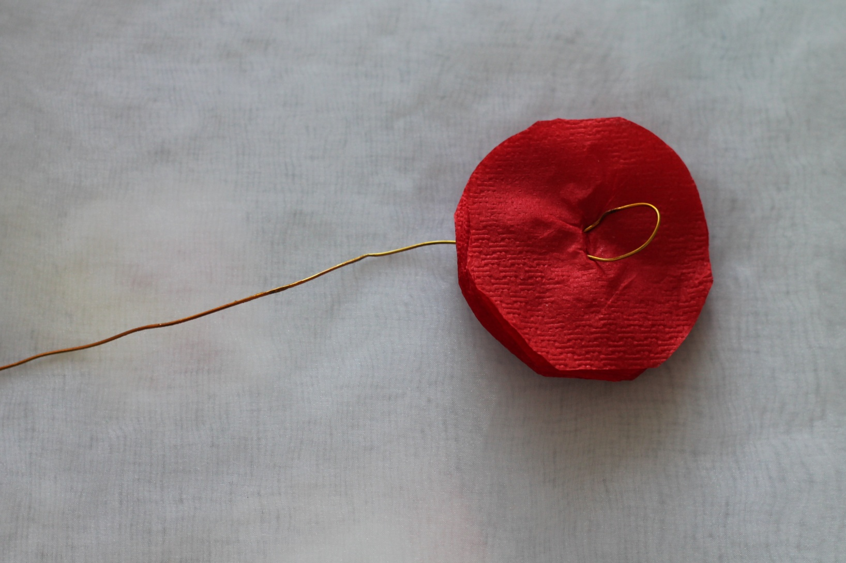
В отверстия продеваем проволоку

Slide 15
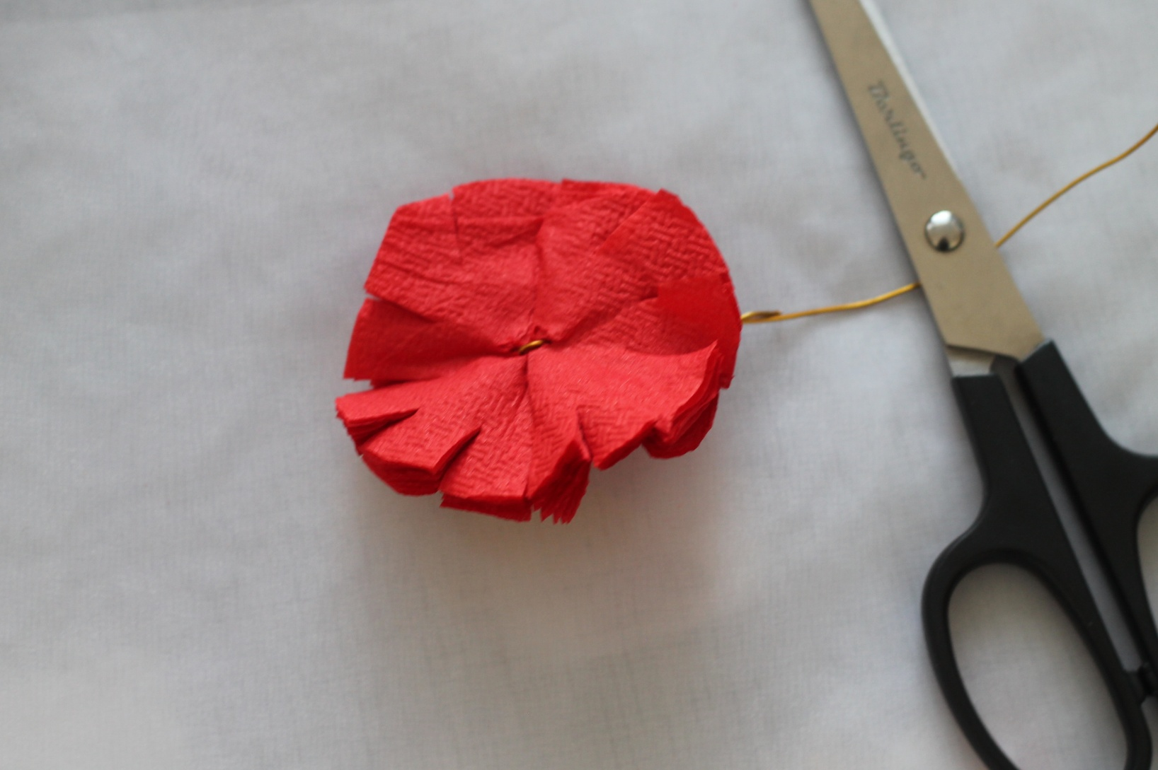
Закрепляем и делаем надрезы

Slide 16
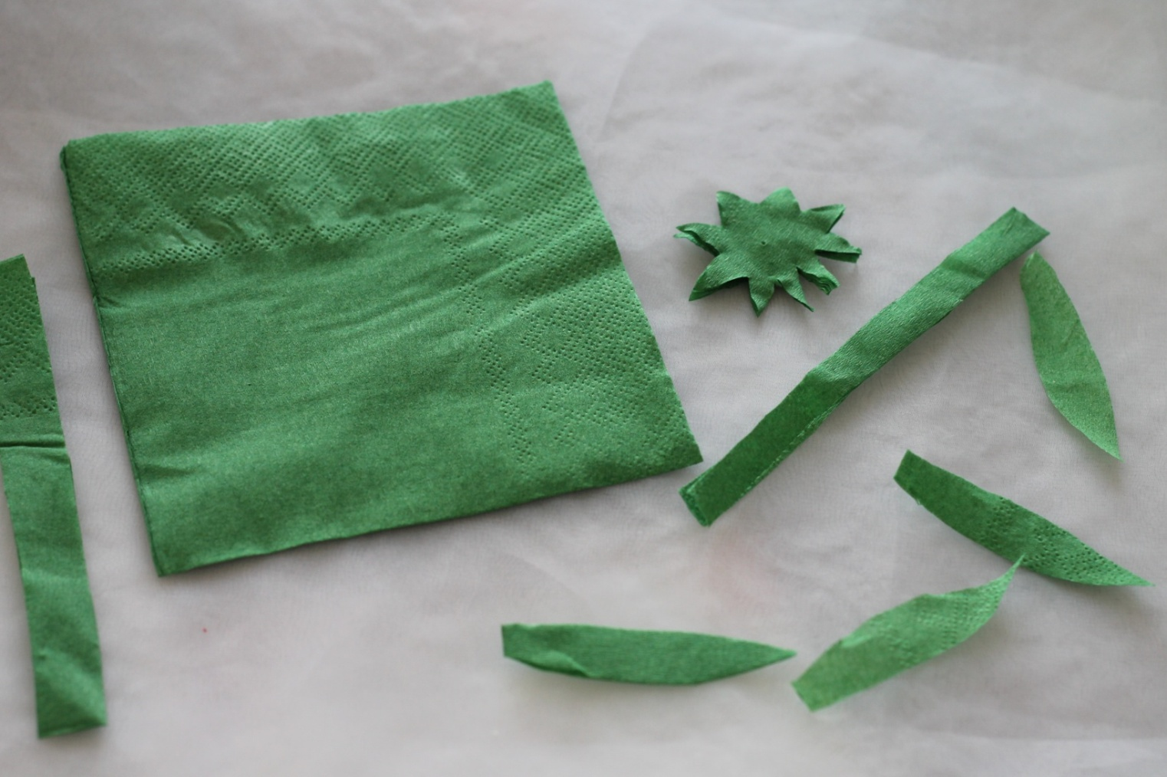
Из салфетки зеленого цвета вырезаем чашелистик, листочки и полоски шириной 1 см

Slide 17
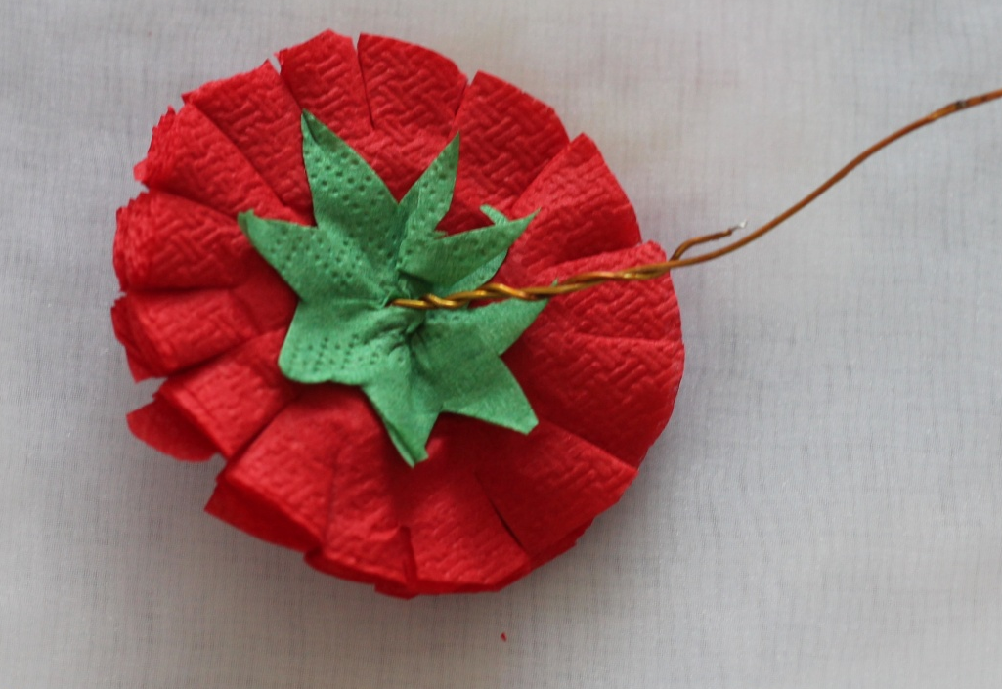

Slide 18
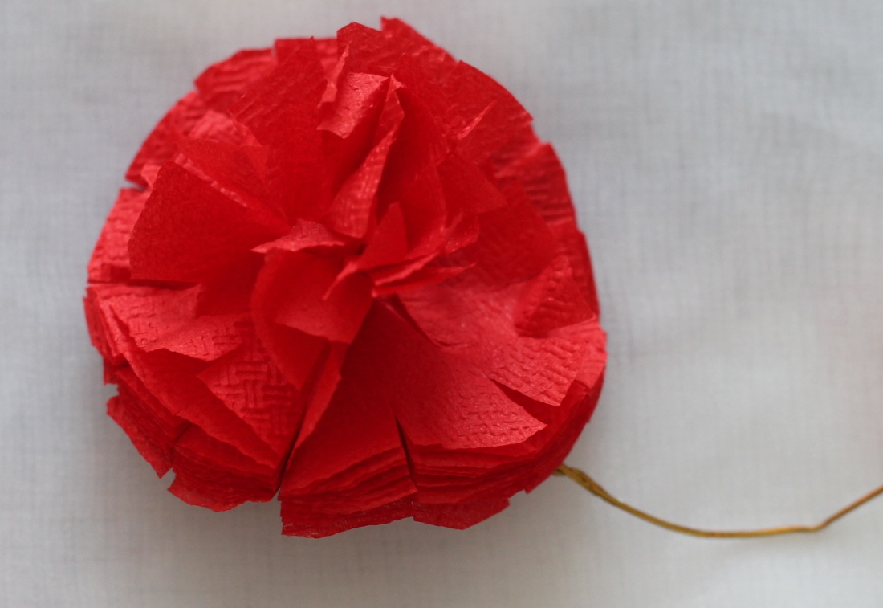
Теперь надо придать форму нашему цветочку.
Для этого надо отворачивать к верху каждый слой и таким образом распушить всю гвоздику.

Slide 19
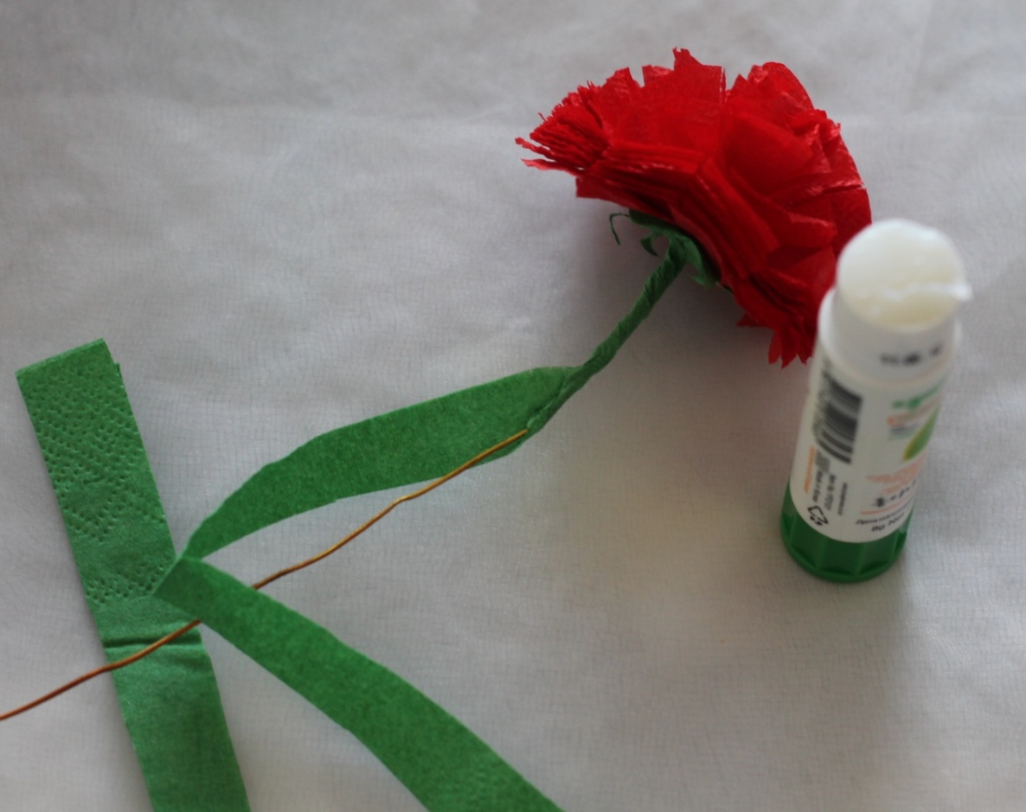
Наклеиваем полоску зеленого цвета на проволоку и начинаем накручивать.
Не забываем приклеить листочки

Slide 20
Пройди по ссылке, посмотри,
сделай красную гвоздику…
https://yandex.ru/video/preview/?filmId=10051814242684238072&text=как%20сделать%20красную%20гвоздику%20для%20детей&path=wizard&parent-reqid=1587622700632288-68496244992368969600293-production-app-host-vla-web-yp-148&redircnt=1587622765.1
Сделай фотографию в парадной форме с цветком и отправь эту фотографию своему учителю до 1 мая

Slide 21
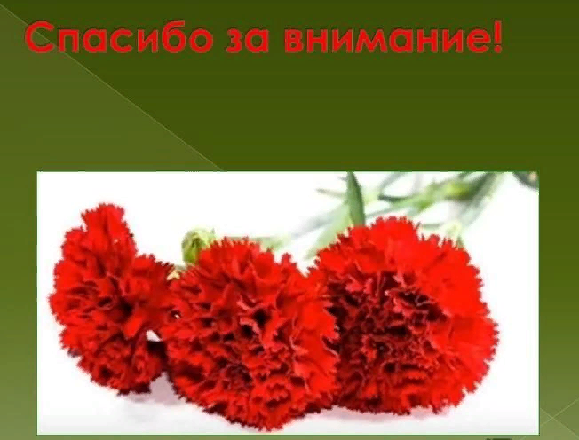
Спасибо за работу!

